Slide 1
Проект на тему: «Улицы родного города»
Авторы: ученики 8 класса
Руководитель: чуркина о.с.
Учитель истории, обществознания

Slide 2
Городок на лесном крутогорье
И в напевах Кыштымки - реки.
Выплывают в вечернем дозоре
Заводских корпусов огоньки.
Сугомака полёт величавый –
Окрылила его Егоза!
Капли неба упали на травы –
Незабудки открыли глаза

Slide 3
Проблема
Большинство людей нашего города в силу занятости, мало задумываются над названиями городских улиц, по которым мы передвигаемся ежедневно: ездим, прогуливаемся, спешим по делам. А между тем, практически каждое название хранит удивительную историю – историю возникновения тех самых улиц, историю тех секретов и легенд, которые хранятся в их первостепенных, родных, исторических названиях, связанных с величайшими для уральской земли событиями или фактами.

Slide 4
Актуальность.
В своем докладе мы хотим рассказать об истории возникновения названий улиц нашего города. Приближается юбилейная дата – 260-летие Кыштыма. Хотелось бы, в преддверии знаменательной даты обратить внимание жителей и гостей Кыштыма на необычные старинные названия современных улиц и историю их происхождения.

Slide 5
Цель работы:
Задачи:
Сбор интересной и познавательной информации об улицах Кыштыма, а также распространение этой информации среди молодежи.
познакомиться с литературой по данной теме;
проанализировать историческую информацию, выяснить причины появления конкретных названий улиц;
повысить интерес сверстников к истории города;
составить альбом «Улицы Кыштыма»

Slide 6
Улицы родного города.
Центр Кыштыма
Улица Ленина

Slide 7
Улицы родного города.
Улица Ленина

Slide 8
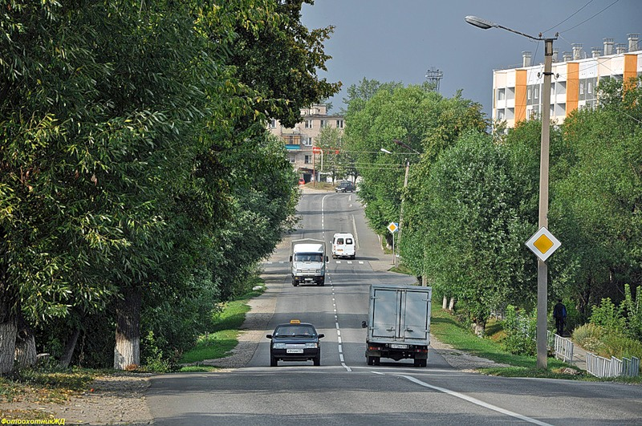
Улицы родного города.
Ул.Республики

Slide 9
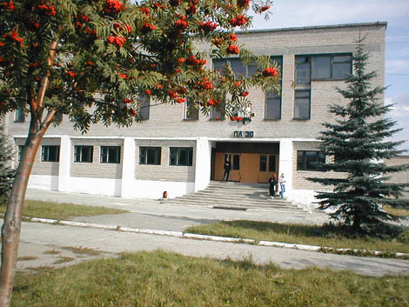
Ул.Республики ( бывшая Большая)

Slide 10
Улицы родного города.
Ул.Ветеранов

Slide 11
Затерянные улочки Кыштыма

Slide 12
Ул.Некрасова

Slide 13
Улица Возмездия

Slide 14
Улица Юлии Ичёвой

Slide 15
Ул.Садовая
Эта улочка ведёт к городской больнице, где 40 лет проработала Валентина Сергеева

Slide 16
Центральная городская больница.
В этом здании Валентина Сергеева проработала 40 лет

Slide 17
А ты знаешь свой город?
Вопрос 1: знаешь ли ты происхождение названия улицы, на которой живешь?
Варианты ответов | Кол – во ответов, чел | % от общего числа опрошенных (19 чел.)
Да, я знаю | 3 | 16 %
Знаю кое – что, немного | 5 | 26 %
Нет, я не знаю | 11 | 58 %

Slide 18
А ты знаешь свой город?
Вопрос 2: хочешь ли ты узнать больше о названиях улиц нашего города?
Варианты ответов | Кол – во ответов, чел. | % от общего числа опрошенных
Да, это интересно | 16 | 84 %
Нет, мне это не нужно | 3 | 16 %

Slide 19
Заключение
Прочитав краеведческую литературу, исследовав данные из архива и библиотеки, мы сделали следующие выводы:
Город Кыштым обладает уникальной и очень интересной топонимической историей. Многие улицы города подверглись переименованию в XX веке. В названиях кыштымских улиц нашли свое отражение события, происходившие в мире, в стране, на Урале.
Кыштым не стоит на месте, карта города пополняется новыми улицами с интересными названиями.
Результаты анкетирования показали, что большинство опрошенных ребят мало знают о названиях улиц, но они хотят узнать об истории названий, им это интересно.
Значит создание альбома «Улицы города» будет очень своевременным, принесет пользу. Альбом можно использовать на классных часах и уроках истории, краеведения, литературы, географии. Материалы нашего исследования будут размещены в школьном музее и на сайте школы.

